Slide 1
S’initier à ScratchJr pour
apprendre à programmer
Sonya Fiset, RÉCIT MST

Slide 3
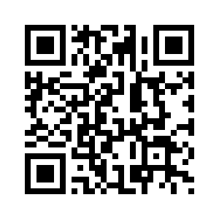
S’initier à ScratchJr pour apprendre à programmer
Description
Venez participer à l’atelier pour apprendre la programmation avec ScratchJr, une application sur tablette avec laquelle les enfants peuvent découvrir la programmation. Lors de cet atelier, vous découvrirez le potentiel pédagogique de la programmation à pictogrammes qui permet aux élèves de devenir des créateurs utilisant le numérique dès le préscolaire. Plusieurs ressources seront présentées afin d’établir des liens entre la programmation et le PFEQ. De plus, cet atelier vous permettra d’accroître votre compétence numérique!
monurl.ca/mst2dec2022
Cette présentation, monurl.ca/mst2dec2022 du RÉCITMST, est mise à disposition, sauf exception, selon les termes de la Licence Creative Common.

Slide 4
💡 À distance
1
2
3
4
Fermer votre micro
Ouvrir votre caméra
Utiliser le clavardage
Partager votre écran
Notes:
SF

Slide 5
Plan
Pourquoi programmer?
Présentation de ScratchJr
Exploration mains sur les touches
Ressources
Badge
Source

Slide 6
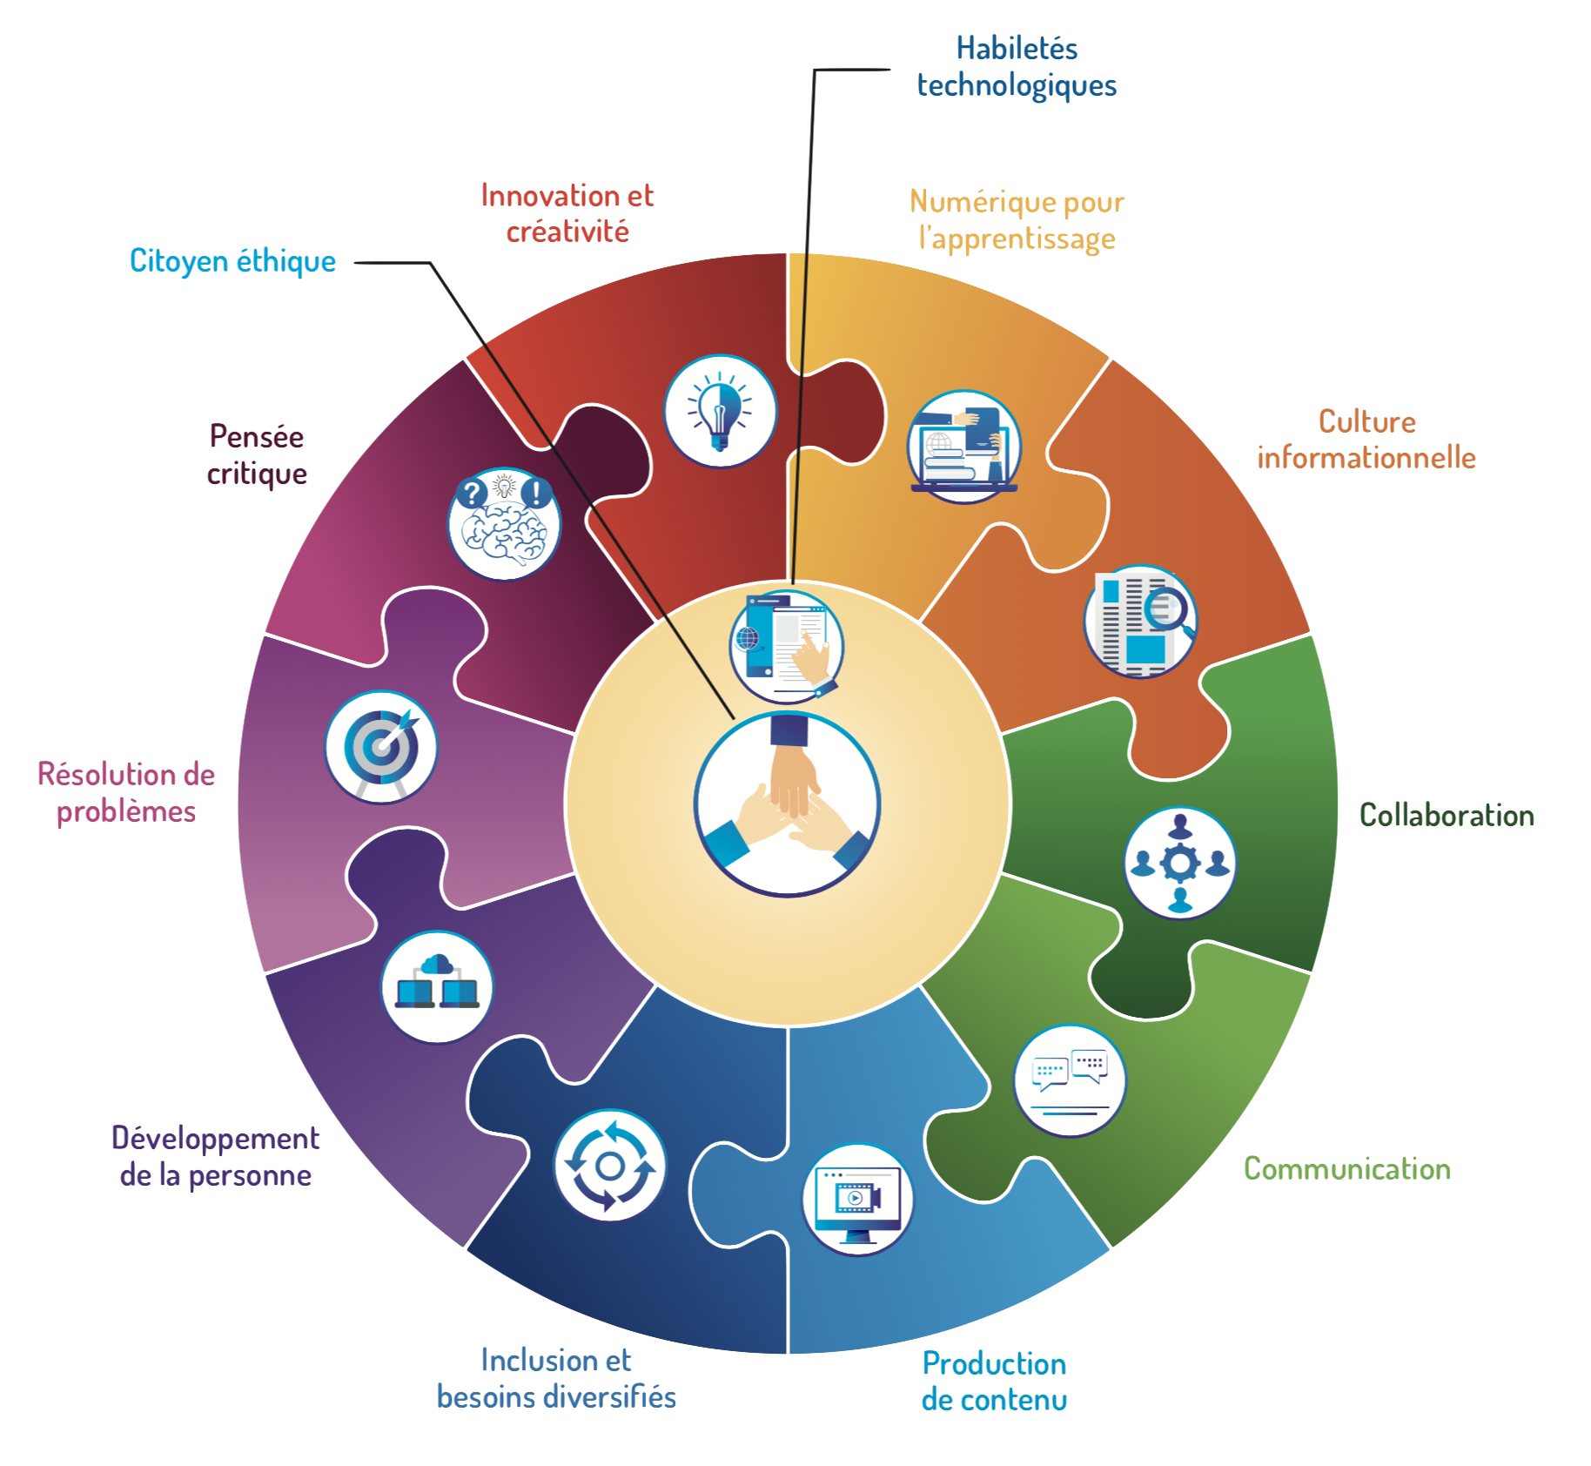
📑 Cadre de référence de la compétence numérique
🔗 Cadre de référence de la compétence numérique
Notes:
http://www.education.gouv.qc.ca/dossiers-thematiques/plan-daction-numerique/cadre-de-reference-de-la-competence-numerique/

Slide 7
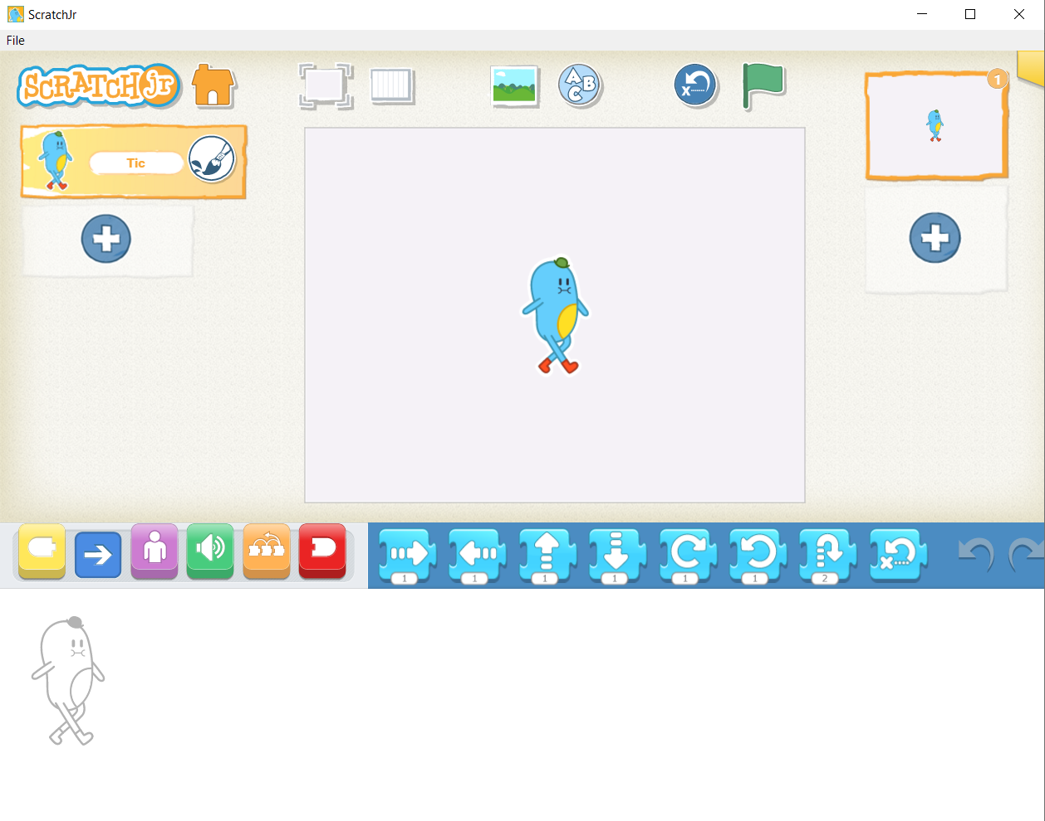
📑 L’application
🔗 ScratchJr
2.Choisir a-plan
4.Démarrer le programme avec les drapeau vert.
1.Choisir lutin.
3.Déplacer les blocs ici.
Notes:
Application : https://www.scratchjr.org/

Slide 8
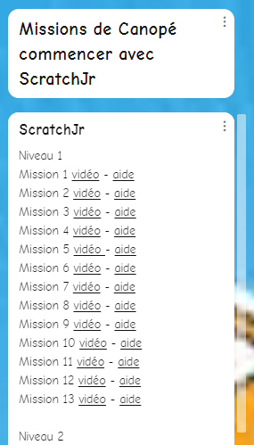
📑 Missions
Pour commencer : 🔗Missions
Vidéos et aide
Notes:
Padlet : https://padlet.com/sonya_fiset/progCSC

Slide 9
📑 Programmer pour raconter
Choisir un personnage
Choisir un arrière-plan
Sélectionner les blocs
Déclencheur
Mouvement
Apparence
Son
Contrôle
Fin
Démarrer le programme

Slide 10
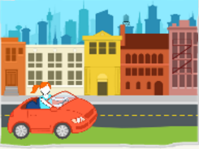
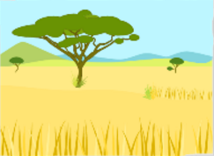
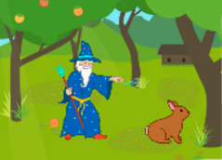
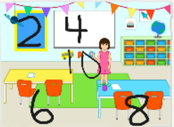
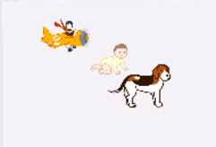
📑 Programmer pour raconter
Parler avec modification de la taille d’un lutin
Faire apparaître et/ou disparaître le lutin et modifier l’arrière-plan
Parler à l’aide d’un message pour animer deux lutins
Commencer un programme en touchant un lutin par exemple pour choisir une réponse
Illustrer un abécédaire

Slide 11
Ressources
Autoformation sur Campus RÉCIT :
ScratchJr
Padlet de ressources pour
débuter avec ScratchJr
Site du RÉCIT du préscolaire
Activités créatives
Notes:
Autoformation sur Campus RÉCIT Coder avec ScratchJr : https://campus.recit.qc.ca/course/view.php?id=16

Slide 12
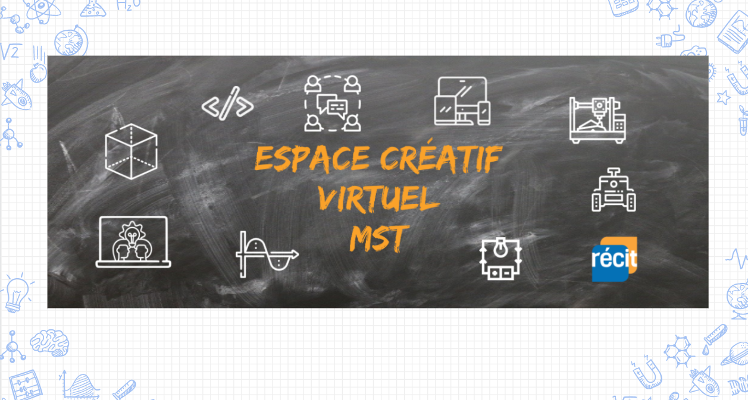
L’équipe du RÉCIT MST est disponible
les mercredis matins de 9 h à 11 h 30.
Lien vers notre salle de vidéoconférence :
http://recitmst.qc.ca/ecv-zoom
Toutes les informations: recitmst.qc.ca/ecv
Notes:
Salle de vidéoconférence : https://recitmst.qc.ca/ecv-zoom

Slide 14
Prochain webinaire
Programmer son histoire d’hiver
avec ScratchJr
1
déc. 2022

Slide 15
Prochain webinaire
Programmer son histoire d’hiver
avec ScratchJr, la suite
8
déc. 2022

Slide 16
📑 Badge « Découverte »
Créer compte gratuit sur Campus RÉCIT;
Valider le courriel, se connecter;
S’inscrire à l’autoformation
« ScratchJr »;
Voir cette page.
Note : le lien sera disponible que quelques heures.

Slide 17
MERCI !
Des questions?
equipe@recitmst.qc.ca
Page Facebook
Twitter
Chaîne YouTube
Ces formations du RÉCITMST sont mises à disposition, sauf exception, selon les termes de la licence Licence Creative Commons Attribution - Pas d’Utilisation Commerciale - Partage dans les Mêmes Conditions 4.0 International.
Notes:
Message à l’équipe : equipe@recitmst.qc.ca

